Slide 1
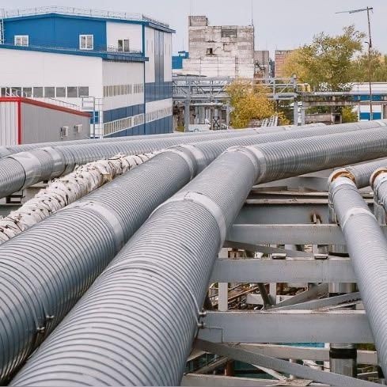
ПАСПОРТ ОБЪЕКТА
НЫСАНА ТӨЛҚҰЖАТЫ
Объект: Модернизация системы технического водоснабжения ТЭЦ-2 (циркуляционная система) в г. Астана. Корректировка 4 очередь
Нысан: Астана қаласындағы ЖЭО-2 техникалық сумен жабдықтау жүйесін (айналым жүйесі) жаңғырту. Реттеу 4 кезең
Қаржыландыру көзі: АҚ "Астана-Энергия"
Источник финансирования: АО "Астана-Энергия"
Тапсырыс беруші: АҚ "Астана-Энергия"
Заказчик:
АО "Астана-Энергия"
Бас Мердігер:
ЖШС "Астанастройэнерго"
Генеральный подрядчик: ТОО "Астанастройэнерго"
Байланыс нөмірі:
+7 701 467 29 46
Контактные данные:
+7 701 467 29 46
Құрылыстың басталуы: Ақпан 2025ж. Начало строительства: Февраль 2025г.
Құрылыстың аяқталуы: Шілде 2025ж. Завершение строительства: Июль 2025г.

